Slide 1







比特币交易数据的定量分析
答辩人：邹九
指导老师：魏普文
答辩时间：2018-5-24

Slide 2
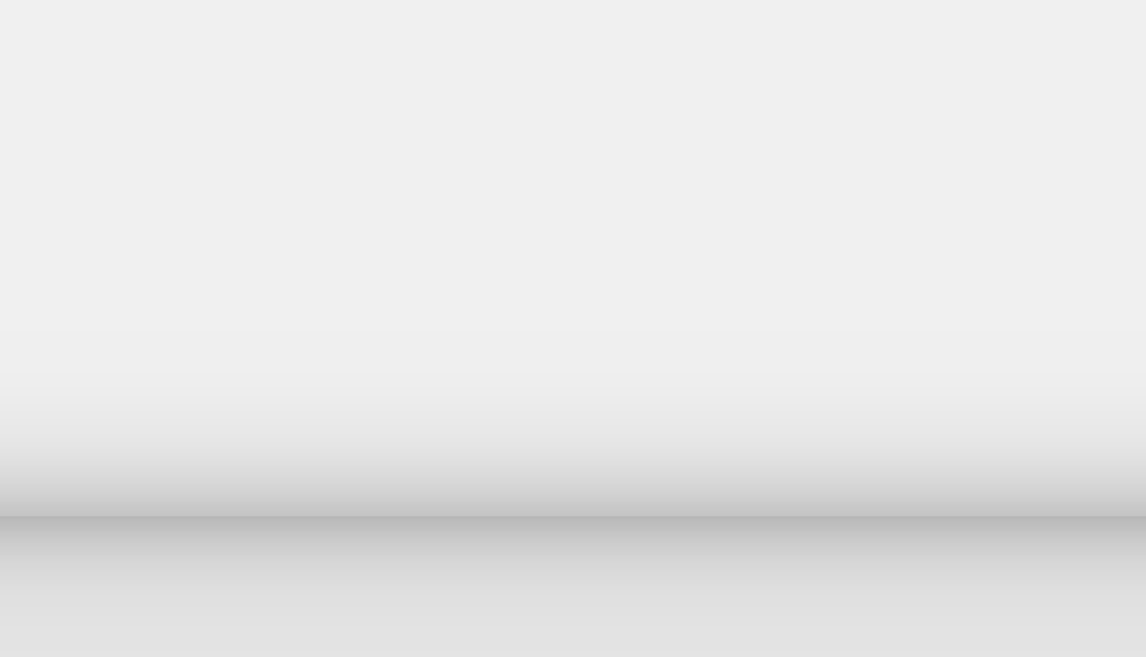

01
研究背景与意义
目录
02
研究方法和过程
CONTENTS
03
研究结果
04
结 论

Slide 3
01
研究背景与意义

Slide 4




背景
比特币的火热引发了社会的广泛关注
比特币的区块链技术广泛应用于各个领域中
背景
比特币交易不需要真实社会身份，只需要一个公钥生成的比特币地址，所以比特币有匿名的特点
2017年中国关停了国内的比特币矿场和相关交易网站

Slide 5
意义
通过计算每个地址的交易次数来体
现每个地址的活跃程度，通过对一
些大额交易进行分析，可以找到一些
比特币的去向和发现一些规律
通过分析交易数据可以更好地认识
比特币的发展状况
01
02
04
未来正式的数字货币发行以后，
数字货币交易数据的分析的潜在应用
主要是保障新经济运行和金融安全
03
可以用来选择数字货币的分析指标，
与传统货币体系进行关联分析，
可以构建数字货币分布云图。

Slide 6
02
研究方法和过程

Slide 7
过程
定量分析
使用spark进行了地址数量、地址交易次数等的计数
提取数据
使用scrapy提取出爬取的网页中的比特币交易数据
绘制图画
对一些分析结果绘图以及绘制大型交易的网络图
爬取网页
分析数据
使用scrapy从网站blockchain上爬取了50多万比特币交易数据网页
对数据进行初步分析并得到一些分析结果

Slide 8
方法
数据提取
使用scrapy从爬取的网页中提取
比特币交易数据
地址计数
使用spark进行所有地址数量
的计数以及每个地址的交易次数
数据处理和分析
使用pandas对提取出来的交易
数据进行进一步处理和分析

Slide 9
03
论文结果

Slide 10
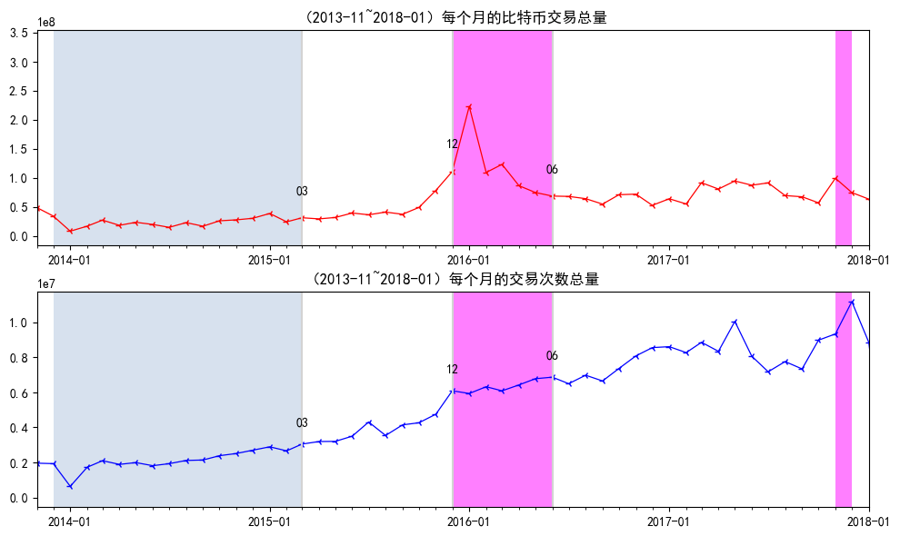
时间特征
01
截止2018年2月7号，比特币地址数量达到了3.6亿多个
1、蓝色区域两条曲线的走势基本一致，
交易次数和交易的比特币数量是
同增同减的
2、红色区域两条曲线的走势是相反的，
交易次数增加，交易的比特币数量反而
比上个月少，交易数量减小，交易的
比特币数量反而比上个月多
01
3、交易的比特币数量是e+07数量级的
占了90%；e+08数量级的占了7.843%
4、长期以来，有很多的比特币是不活跃
在市场上的、没有参与交易的，被保存
了起来，参与交易的比特币数量有限。

Slide 11
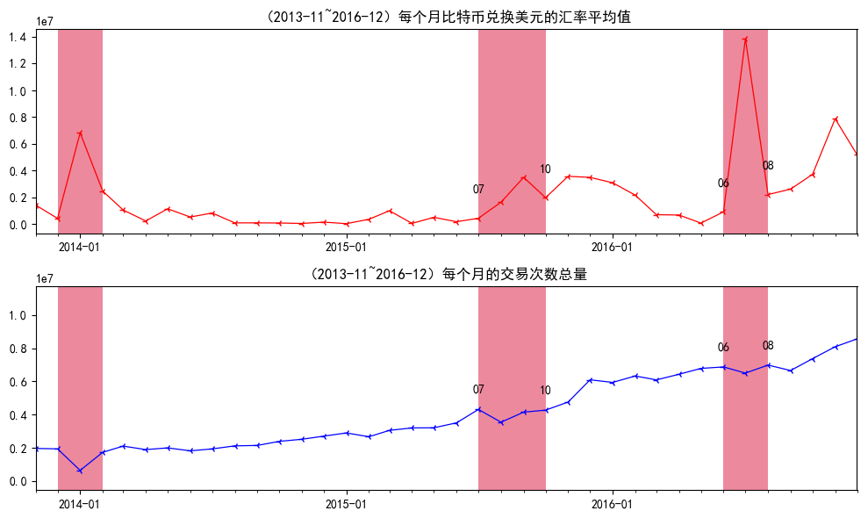
时间特征
红色区域中，比特币兑换美元的价格
急速变化时先增后减，呈现倒V形状，
交易的比特币数量则先减后增，
呈现字母V的形状
交易次数和比特币的市场价格联系紧密。
01
总体来说还是价格急速上升时，处于
观望状态的人还是很多的，等到价格
开始下降，人们就开始大量地卖出账
户中的比特币

Slide 12
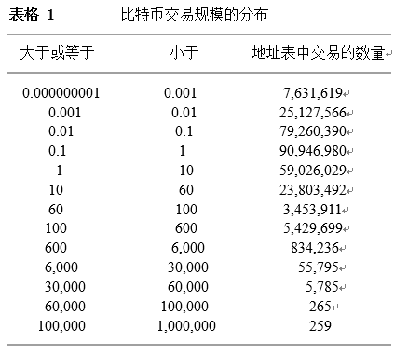
输出金额分布
37%的交易总金额小于或等于0.1比特币
89%的交易总金额是小于或等于10比特币
97%的交易总金额是小于或等于60比特币
只有不到3%的交易总金额大于60比特币
只有524个交易的总金额超过6万比特币，其中只有259个交易的总金额超过了10万比特币。

Slide 13
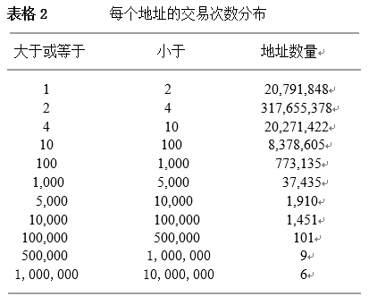
输出金额分布
一个地址的交易次数反映了这个地址的活跃程度
96%的地址交易次数不高于10次
116个地址的交易次数大于10万次
有6个地址的交易次数超过了100万次
这6个地址中有3个地址是SatoshiDICE网站的，还有2个地址是LuckyBit网站的。

Slide 14
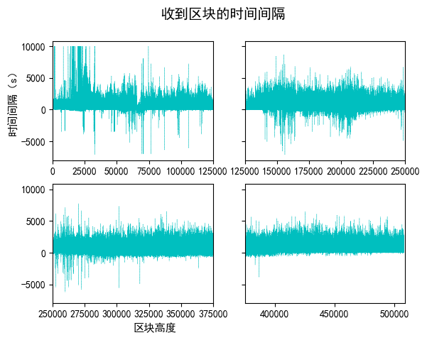
收到相邻区块时间的间隔
时间间隔小于0的有13697个，占据的百分比是2.7%
对于时间间隔大于0小于30000S，求平均值得到585S的时间间隔，总体来说时间是在10分钟左右。
460,000以后的区块很少有时间间隔小于0的情况发生了

Slide 15
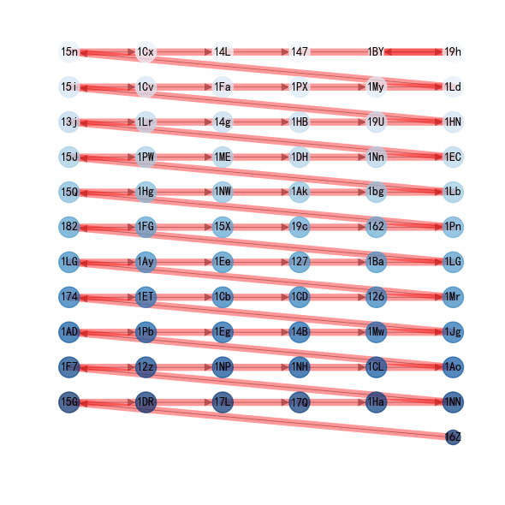
大型交易的特点
基本流向是线型和放射状、长链的
分叉很少，而且拥有大额比特币的地址交易出去的比特币很少
很多比特币还留存在原地址中，或者转移到其他地址中去了。
Notes:
大型交易每个部分的流程图：
圆圈的大小代表地址的度中心性；
有向边分别指向交易的输入和输出；
圆中3位数字和字母的组合是比特币地址的前3位；
填充圆圈的颜色深浅代表该地址在这几个交易中的最高交易金额；
圆圈的颜色越深代表最高交易金额越多；
边的粗细代表输出金额的大小，这里只选取了输出金额大于一定阈值的边和顶点，小于阈值的边和顶点没有画在图中。

Slide 16
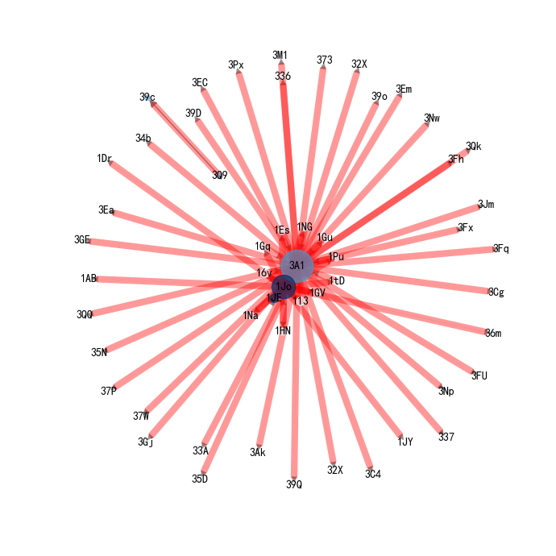
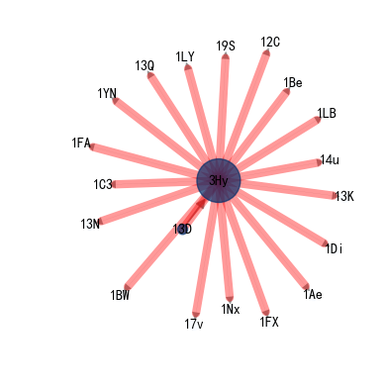
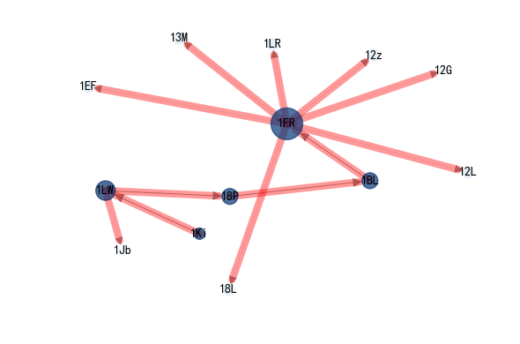
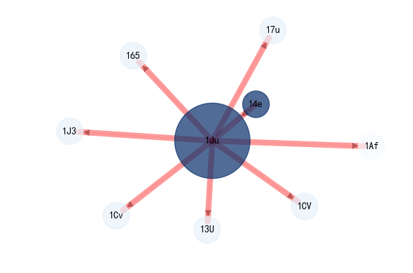
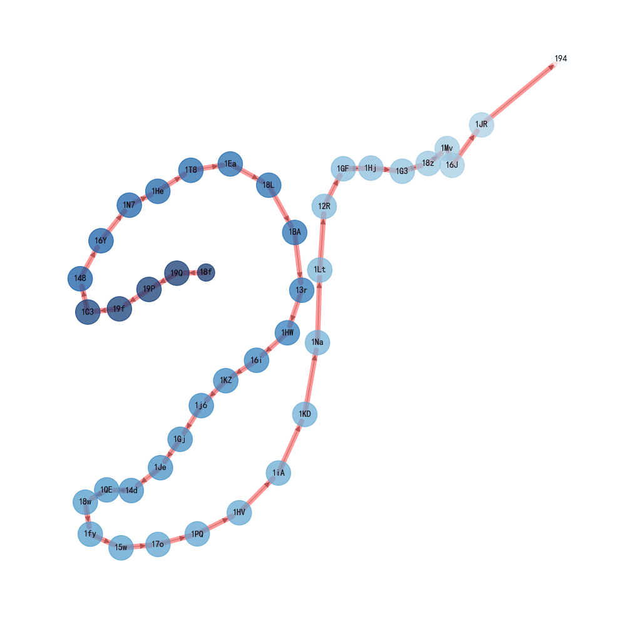
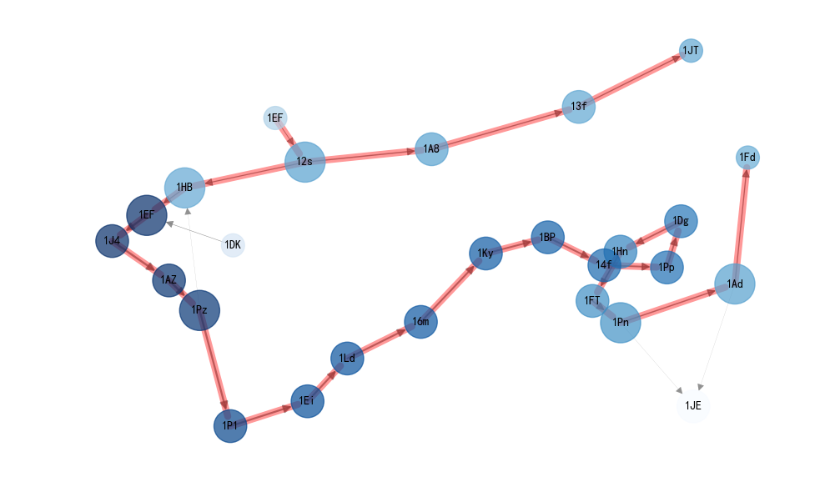
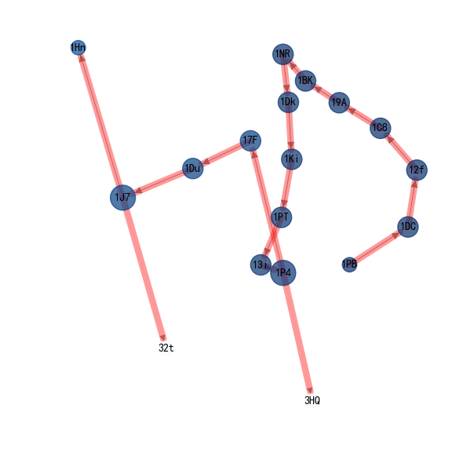
大型交易网状图
Notes:
大型交易每个部分的流程图：
圆圈的大小代表地址的度中心性；
有向边分别指向交易的输入和输出；
圆中3位数字和字母的组合是比特币地址的前3位；
填充圆圈的颜色深浅代表该地址在这几个交易中的最高交易金额；
圆圈的颜色越深代表最高交易金额越多；
边的粗细代表输出金额的大小，这里只选取了输出金额大于一定阈值的边和顶点，小于阈值的边和顶点没有画在图中。

Slide 17
04
结 论

Slide 18
结论
月交易次数和月平均比特币兑换美元的价格关系很大，如果比特币兑换美元的价格快速上升，这段时间内交易的数量反而会下降，等价格开始下降的时候，就是人们大量卖出比特币的信号。
交易价格
相邻区块的时间间隔，其中有一部分是小于0的，总体来说生成一个区块的时间是控制在了10分钟左右
收到时间
分析这些大型交易的流向，可以看到很多交易都是线型和放射状、长链的，分叉很少，而且拥有大额比特币的地址交易出去的比特币很少，很多比特币还留存在原地址中，或者转移到其他地址中去了。
交易流程

Slide 19

感谢在座各位的聆听
答辩人：邹九 指导老师：魏普文

